Slide 1

автономное профессиональное образовательное учреждение
Вологодской области
«Вологодский колледж связи и информационных технологий»
КУРСОВОЙ ПРОЕКТ
ТЕМА:
Проектирование и разработка веб-приложения для ФЛОРИСТИЧЕСКОЙ КОМПАНИИ «она хочет цветы»
Студент группы ИСП-420р:
Белова Карина Алексеевна
Руководитель курсовой работы:
Дусанюк Роман Андреевич
Вологда,
2024г.

Slide 2



ИСПОЛЬЗУЕМЫЕ ТЕХНОЛОГИИ

Slide 3
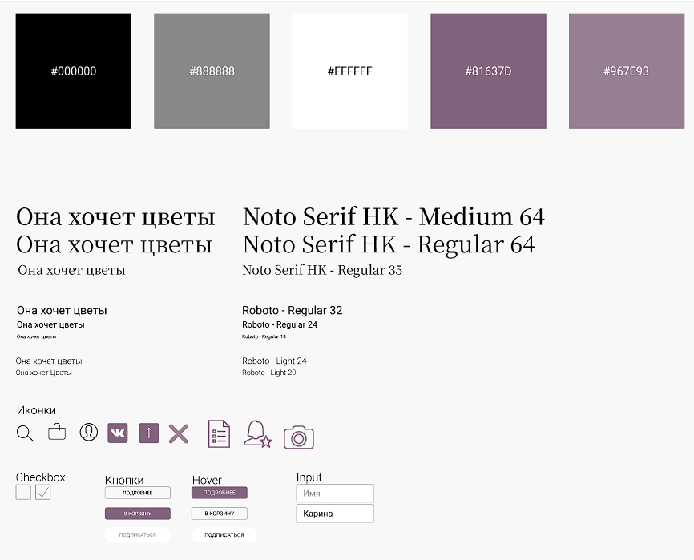
Составление UI KIT

Slide 4
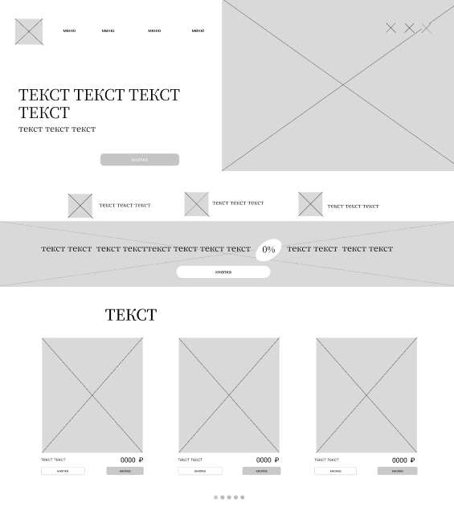
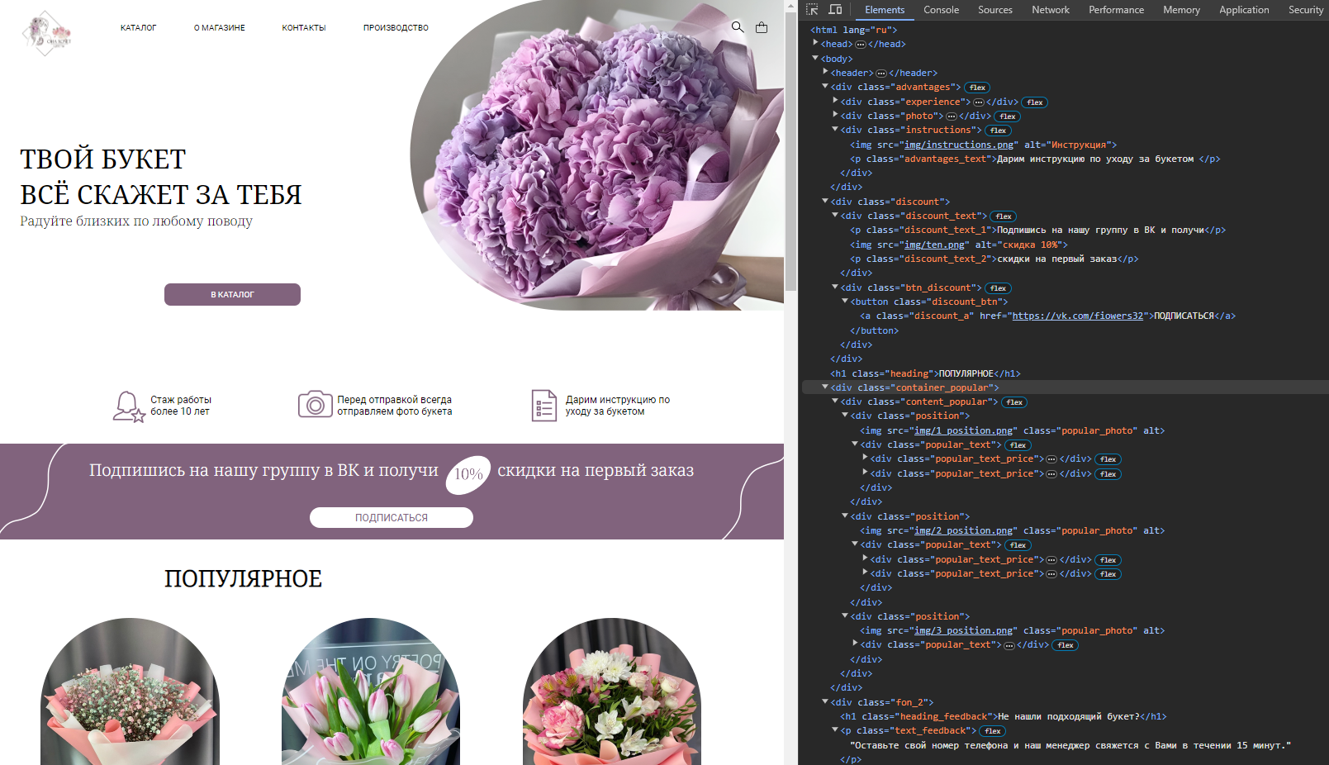
Главная страница
Макет
Дизайн
Верстка

Slide 5
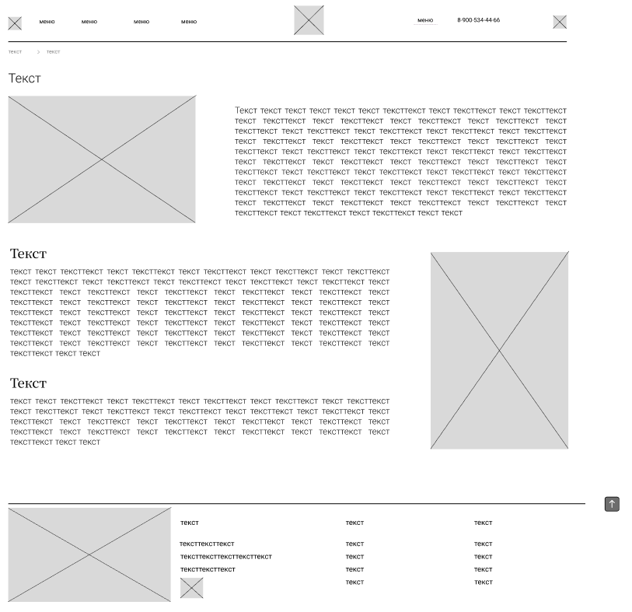
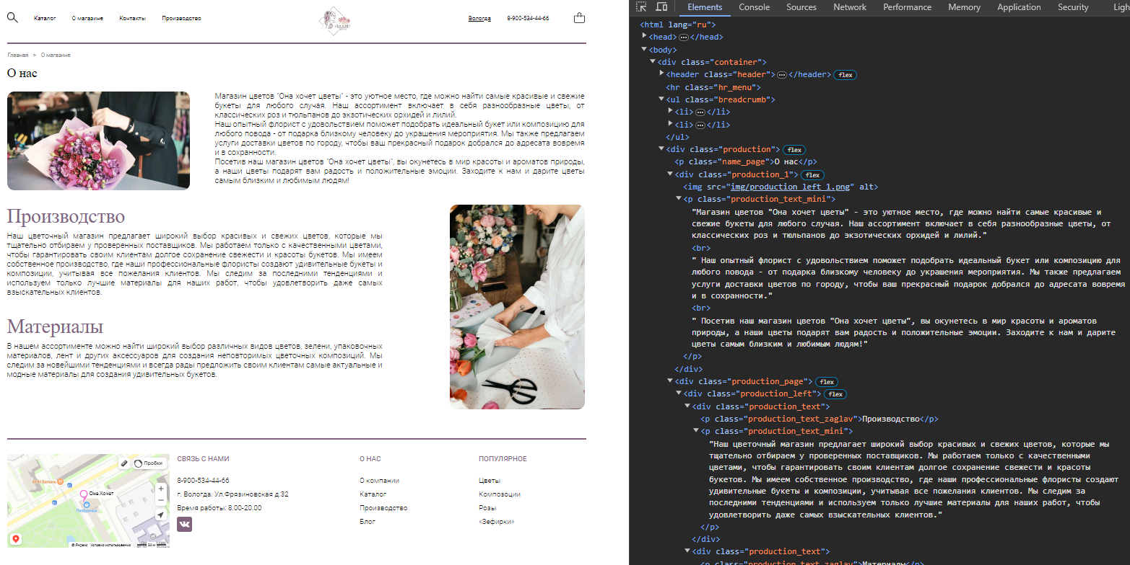
Страница «производство»
Макет
Дизайн
Верстка

Slide 6
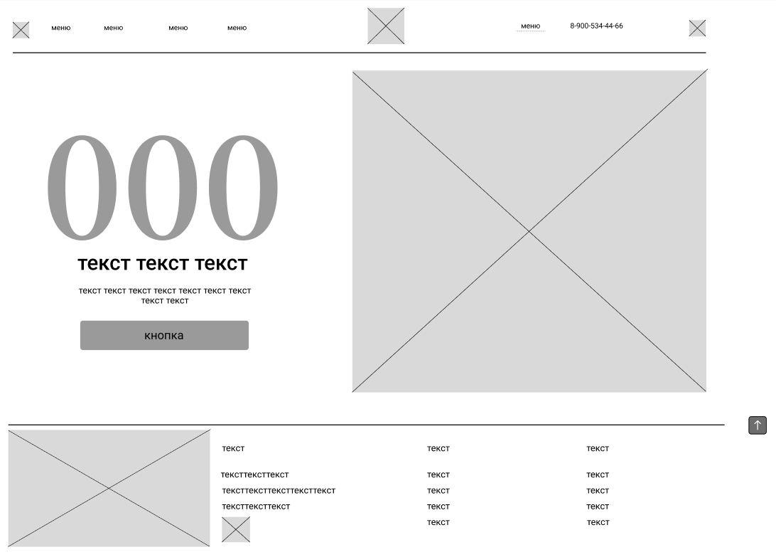
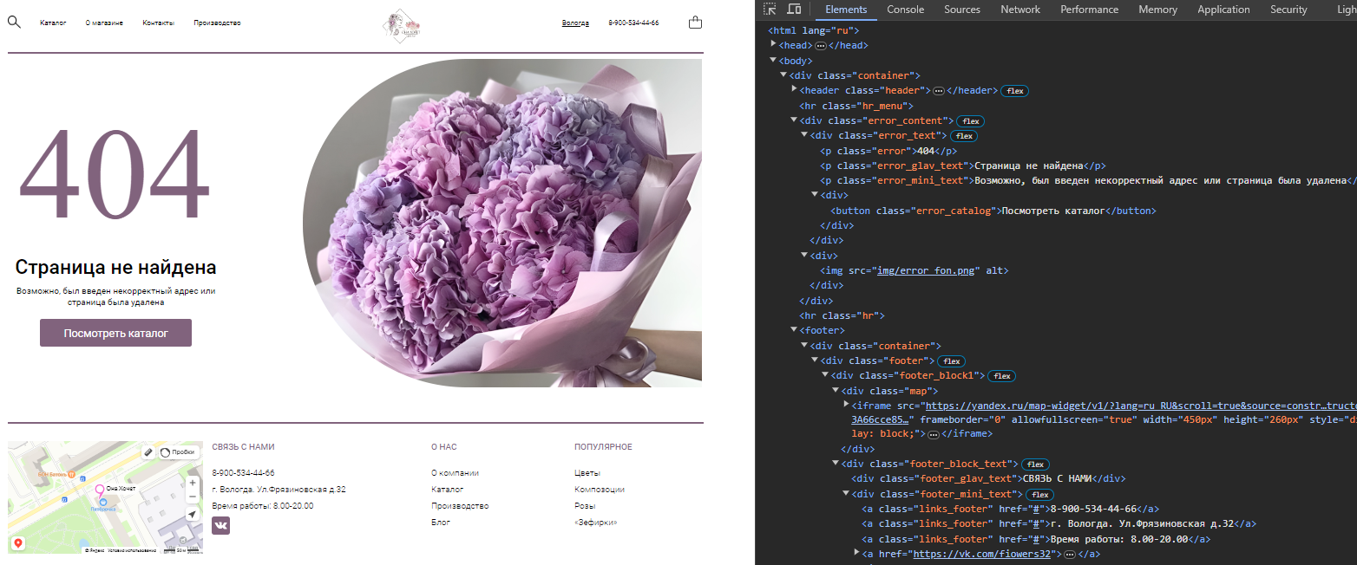
Страница «ошибка 404»
Макет
Дизайн
Верстка

Slide 7
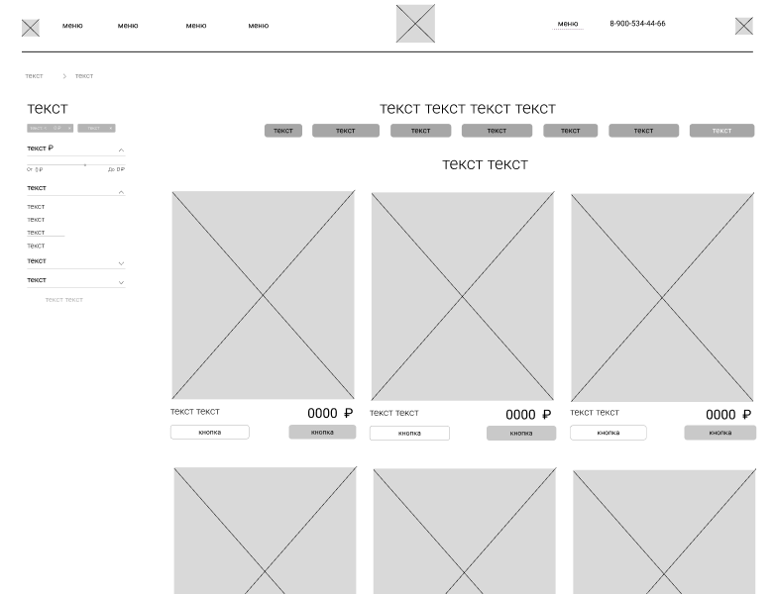
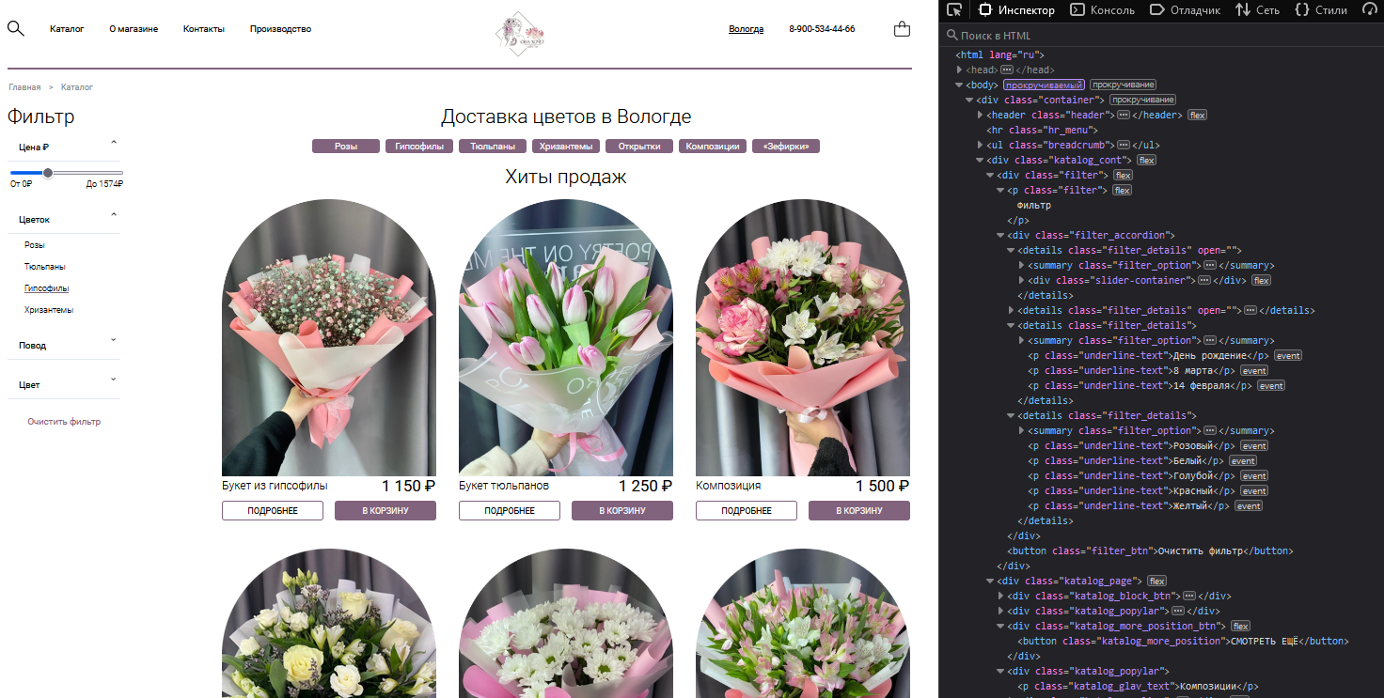
Страница «каталог»
Макет
Дизайн
Верстка

Slide 8
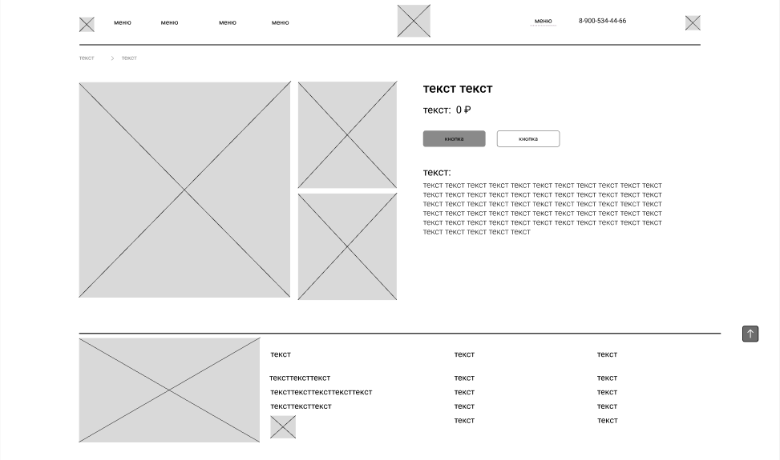
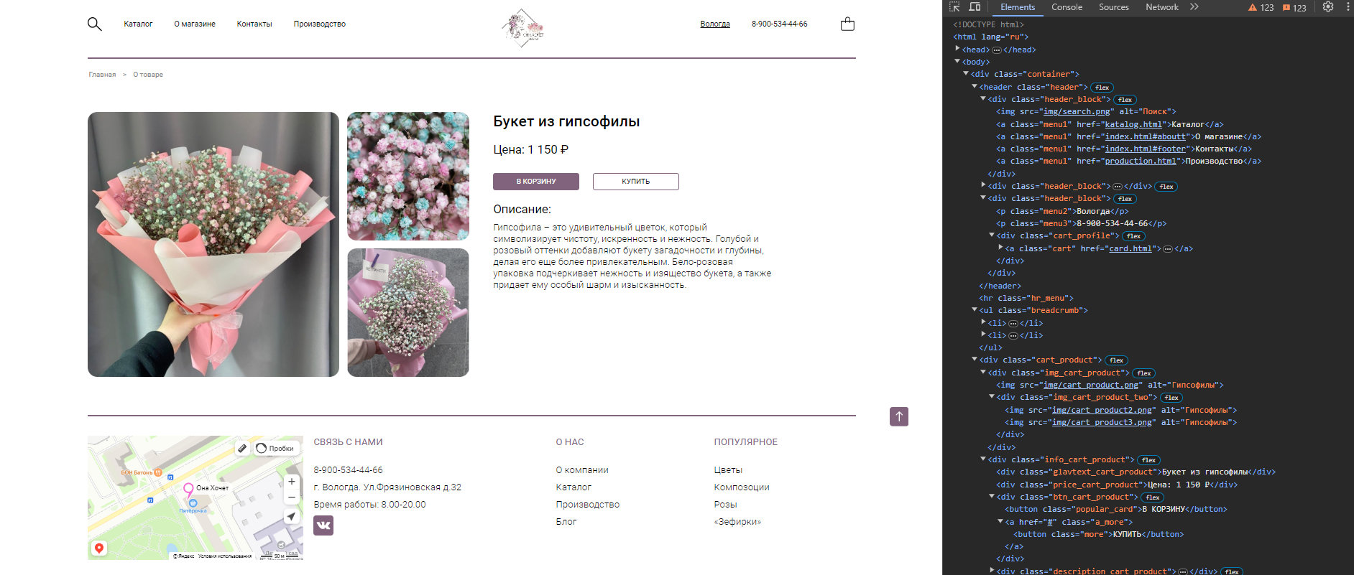
Страница «информацией о товаре»
Макет
Дизайн
Верстка

Slide 9
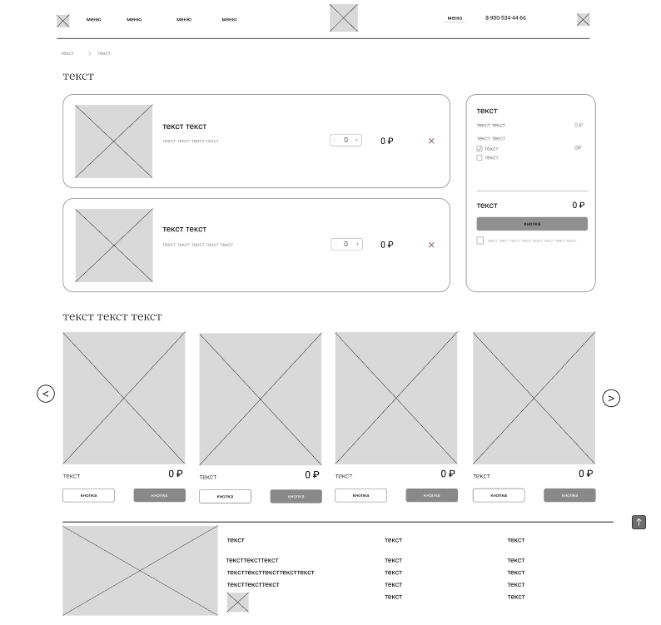
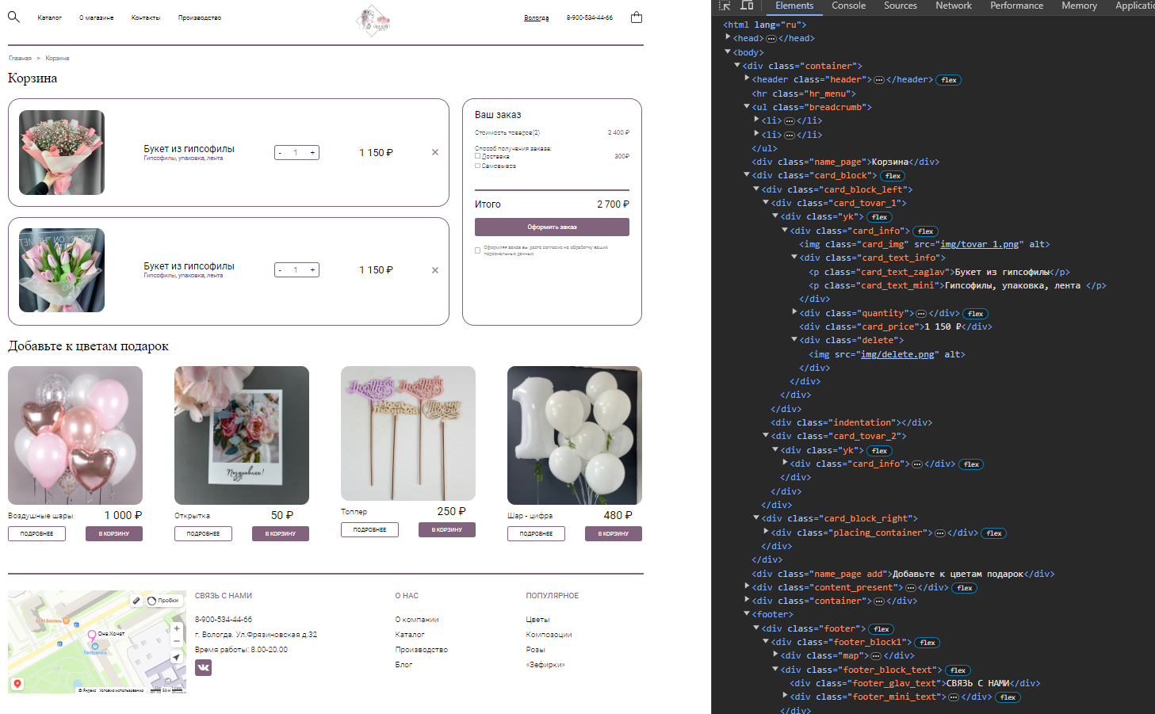
Страница «корзина»
Макет
Дизайн
Верстка

Slide 10
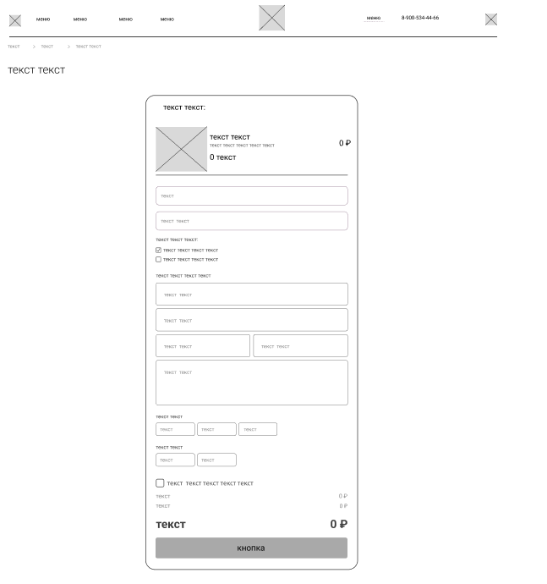
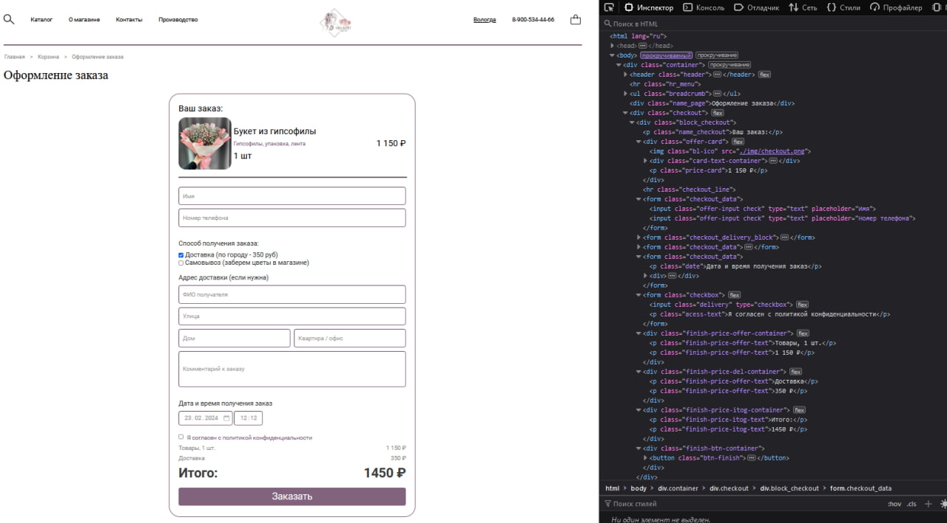
Страница «оформление заказа»
Макет
Дизайн
Верстка

Slide 11
Спасибо за внимание!

